Slide 1

Název školy: Svobodná základní škola,o.p.s.
Autor: Ivana Makovičková
Název materiálu: VY_32_INOVACE_8_HUDEBNÍ VÝCHOVA_POSLECH Z AFRIKY
Název: POSLECH Z AFRIKY
Číslo projektu: CZ.1.07/1.4.00/21.0929
POSLECH Z AFRIKY
Dostupné na portálu http://dumy.cz/

Slide 2
Anotace:
Materiál je určen pro žáky již od začátku školní docházky.
Materiál se zaměřuje na oblast Umění a kultura, vzdělávací obor Hudební výchova.
Materiál slouží k procvičení poslechových dovedností dětí.
Materiál umožňuje dětem učit se rozdílům mezi hlubokými a vysokými tóny, tóny staccato a legato, rychlým a pomalým tempem.
Součástí materiálu je i samotná zvuková ukázka, jejíž umístění usnadňuje učiteli práci při hodině.

Slide 3
Poslech z Afriky
Camille Saint Saens

Slide 4
Podívej se na tyto zvířátka.
Umíš je pojmenovat? Co mají společného?
KROKODÝL
Obr. 05
ZEBRA
Obr. 01
Obr. 03
GAZELA
VELBLOUD
Obr. 04
ŽIRAFA
SLON
Obr. 06
Obr. 02

Slide 5

Klavír vyzval jedno z těchto zvířátek k tanci.
Pozorně poslouchej a zkus uhádnout které.
Obr. 05
Obr. 01
Obr. 03
Obr. 06
Obr. 02
Obr. 04

Slide 6
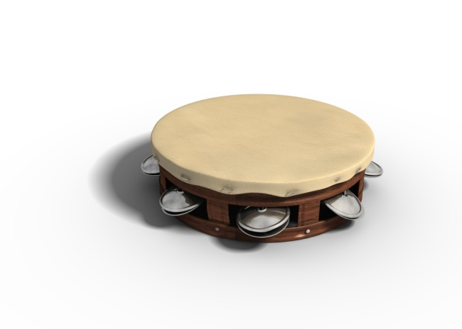
Ano, opravdu tančil slon!
Skladba se jmenuje SLON a složil jí pan Camille Saint-Saens
Který hudební nástroj hrál slona v ukázce?
HARFA
TRUBKA
Obr. 08
Obr. 10
KONTRABAS
TAMBURÍNA
DUDY
Obr. 07
Obr. 09
Obr. 11

Slide 7
Poslechni si skladbu ještě jednou a poté vyber, jak slon tančil.
RYCHLE
POMALU
HLUBOKÉ
VYSOKÉ
Obr. 06

Slide 8
Ve skladbě jsou dva různé úseky. V jednom slon naplno tančí, ve druhém odpočívá.
Zkus tyto úseky rozpoznat.
Každý má papír a na něj píše vlnovku po celou dobu kdy slon tančí a tečky po celou dobu slonova odpočinku.
Obr. 12
Obr. 06
Obr. 13

Slide 9
Kolikrát slon odpočíval?
Kolikrát se pustil do tance?
Jaké jsou tóny, které vyjadřují, že slon tančí?
Jaké jsou tóny, které vyjadřují, že slon odpočívá?

Slide 10
ZDROJE:
CAMILLE SAINT-SAENS. Karneval zvířat: Slon [CD-ROM]. 2010 [cit. 24.7.2012].
Obr. 01: Galerie Office [cit. 2012-07-24]
Obr.02: Galerie Office [cit. 2012-07-24]
Obr.03: Galerie Office [cit. 2012-07-24]
Obr.04: Galerie Office [cit. 2012-07-24]
Obr.05: Galerie Office [cit. 2012-07-24]
Obr.06: Galerie Office [cit. 2012-07-24]
Obr.07: Galerie Office [cit. 2012-07-24]
Obr.08: Galerie Office [cit. 2012-07-24]
Obr.09: Galerie Office [cit. 2012-07-24]
Obr.10: Galerie Office [cit. 2012-07-24]
Obr.11: Galerie Office [cit. 2012-07-24]
Obr.12: Galerie Office [cit. 2012-07-24]
Obr.13: Galerie Office [cit. 2012-07-24]

